Slide 1
实验6 地址映射与共享
计算机科学与技术学院
1403103班
佘阳/金策 2016年12月

Slide 2
实验内容
01
1.用Bochs调试工具跟踪Linux 0.11的地址翻译（地址映射）过程，了解IA-32和Linux 0.11的内存管理机制；
2.在Ubuntu上编写多进程的生产者—消费者程序，用共享内存做缓冲区；
3.在信号量实验的基础上，为Linux 0.11增加共享内存功能，并将生产者—消费者程序移植到Linux 0.11。

Slide 3
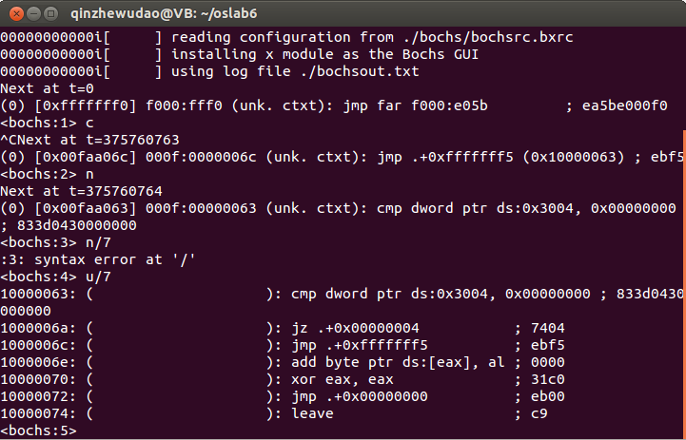
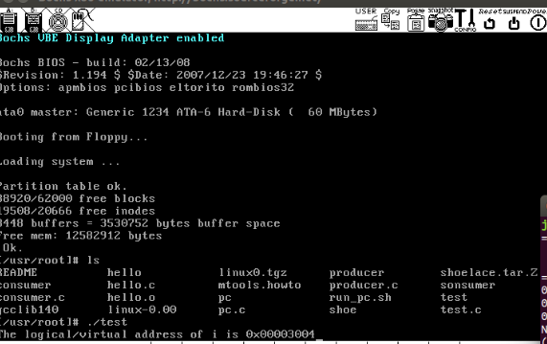
02
跟踪地址翻译过程
./dbg-asm
C
编译运行test.c , 程序进入死循环
Crtl+c 停止运行
N单步调试
出现000f cmp

Slide 4
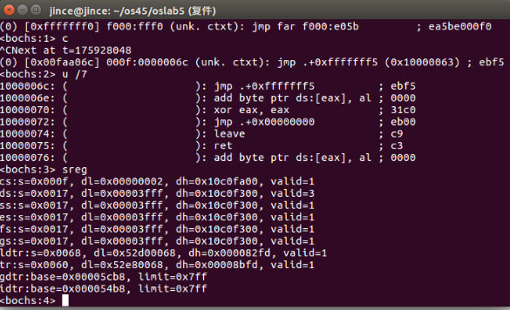
02
跟踪地址翻译过程
5、输入u/7
6、输入sreg

Slide 5
02
跟踪地址翻译过程
ds:0x3004是虚拟地址, ds表明这个虚拟地址在ds段
首先要找到段表，然后通过ds的值在段表中找到ds段的具体信息，然后才能就行进行地址翻译
每个在IA-32上运行的应用程序都有一个段表，叫LDT，段的信息叫段描述符
LDT存在于哪里？ldtr寄存器是线索的起点，通过他可以在GDT（全局描述符表）中找到LDT的物理地址

Slide 6
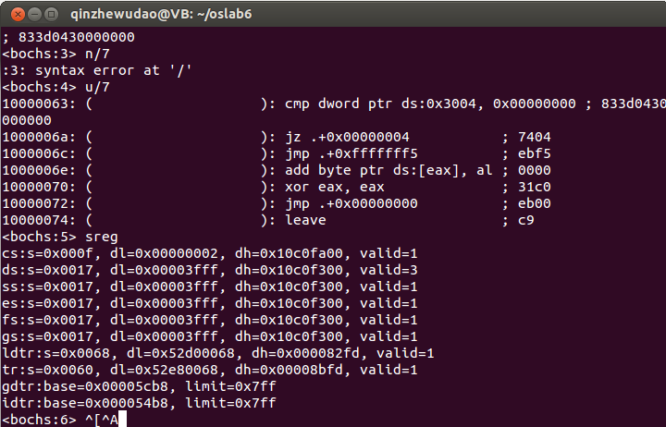
02
跟踪地址翻译过程
sreg 找到ldtr的值 —— 0x0068，转化为二进制 0000000001101000 ，这个数字表示LDT存在在GDT表的 1101号位置，即13号位置 —— 段选择子
那GDT的位置在哪？就是上面执行sreg后gdtr的值，这里显示是0x00005cb8(实验指导书是0x00005cc8)，这个地址是物理地址

Slide 7
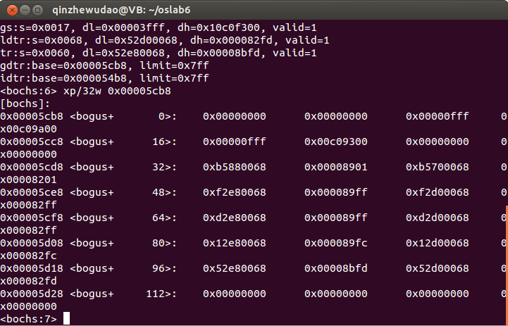
02
跟踪地址翻译过程
查看从0x00005cb8开始的32个字， GDT表的前16项
GDT表的每项都是64位，8个字节
LDT在GDT的第13位上
0x00005d20: 0x52d00068 0x000082fd

Slide 8
02
跟踪地址翻译过程
0x00005d20: 0x52d00068 0x000082fd
不知道计算的对不对？Sreg就能看出
组合得0x00fd52d0
这个地址就是LDT的物理地址（原因见后文介绍）

Slide 9
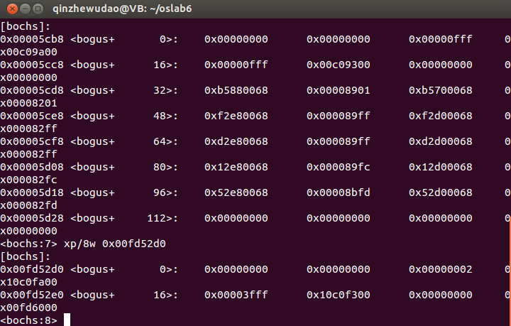
02
跟踪地址翻译过程
查看LDT的前四项

Slide 10
02
跟踪地址翻译过程
看ds
0x0017 = 0000000000010111. RPL = 11，最低的特权级（很好理解，因为实在应用程序中执行）。
TI = 1, 表示在LDT中查找，
查找谁？ 10 = 2。。查找从LDT表中的第3个段描述符（在LDT中，从0开始编号）

Slide 11
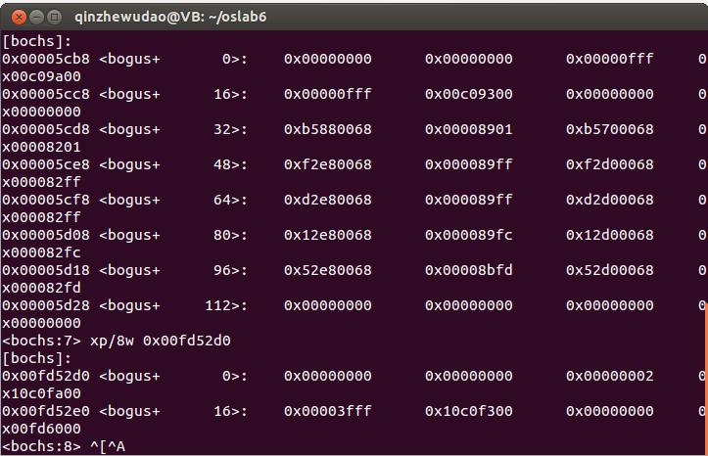
02
跟踪地址翻译过程
LDT和GDT差不多，都是每项占8个字节 所以第三项(从0开始记)
dl=0x00003fff, dh=0x10c0f300 。
这样的话段描述符就是0x10000000

Slide 12
02
跟踪地址翻译过程
这个段描述符里面装的是什么？
一个64位的二进制数。存放段的基址和段限长等重要的数据
P（Present)是段是否存在的标记
S用来表示 是系统段描述符（S=0）还是 代码或者数据段描述符（S=1）
TYPE 表示段的类型，比如数据段，代码段，可读，可写
DPL是段的权限，和前面提到的CPLRPL一起使用
G是粒度。G=0表示段限长以位为单位，G=1表示段限长以4KB为单位

Slide 13
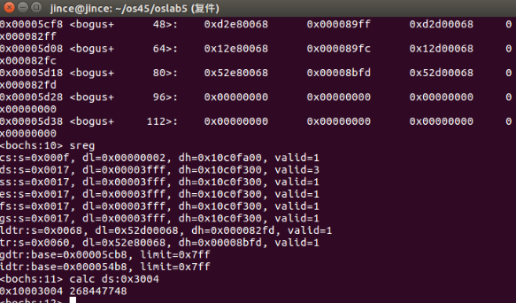
02
跟踪地址翻译过程
上面的例子中 0x10000000 ,这个就是ds段在线性地址空间的起始地址
段基址+偏移地址 = 线性地址
ds:0x3004的线性地址： 0x10000000 + 0x3004 = 0x10003004
calc ds:0x3004就可以验证了

Slide 14
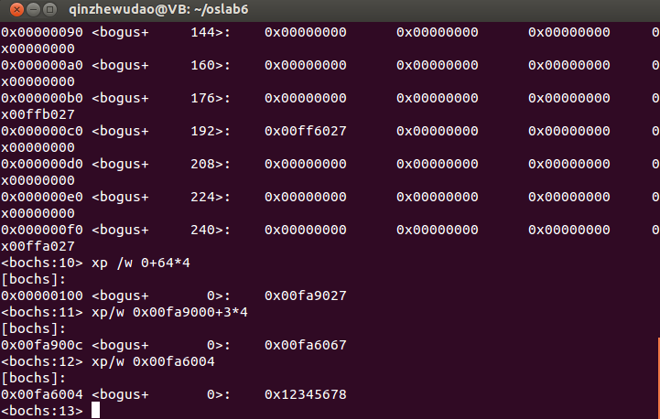
02
跟踪地址翻译过程
看其他内容 xp/68w 0
看到的东西就是页目录表和页表中的内容 1024个32位（4K）
32位中的前20位是物理页框号，后面的是一些属性（最重要的是最后一位P）
我们要找的是第65个页目录项 xp/w 0+64*4
027是属性
P=1 页表所在的物理页框号
0x00fa9 页表在物理内存的0x00fa9位置
从0x00fa9开始查找3号页表项 xp/w 0x00fa9000+3*4

Slide 15
02
跟踪地址翻译过程
线性地址 0x10003004对应的物理页框号为0x00fa6067 , 页内偏移是0x004
0x00fa6004
验证
验证成功~
0x00fa6004 就是i的物理地址

Slide 16
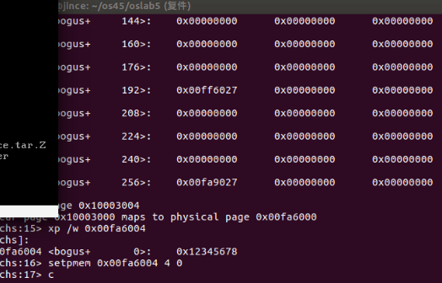
02
跟踪地址翻译过程
用线性地址找到物理地址
setpmem 0x00fa6004 4 0将物理地址设为0

Slide 17
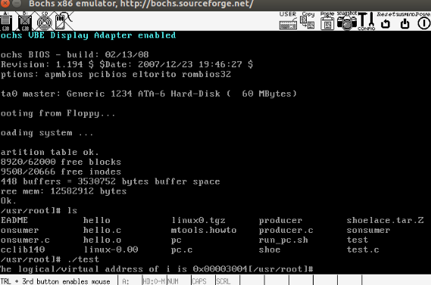
02
跟踪地址翻译过程
bochs虚拟机中test已退出

Slide 18


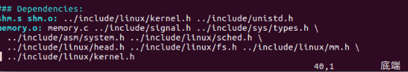
03
共享内存具体操作及结果
在实验5基础上修改
1、修改mm/makefile
2、修改mm/memory.c
防止程序中断

Slide 19
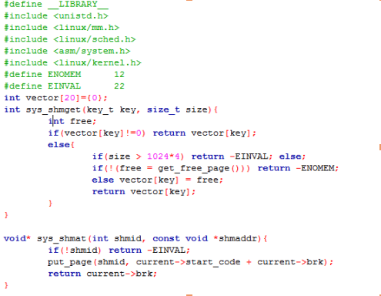
03
共享内存具体操作及结果
3、编写mm/shm.c
4、 修改kernel/system_call.s
include/linux/sys.h
include/unistd.h（挂载）
添加系统调用shmat() 与 shmget() 两个系统调用，类似实验2，此外在include/unistd.h中定义

Slide 20
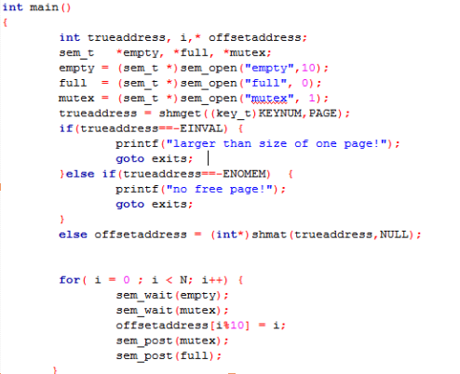
共享内存具体操作及结果
03
5、编写producer.c和consumer.c
复制到bochs编译运行
./producer &
./consumer

Slide 21
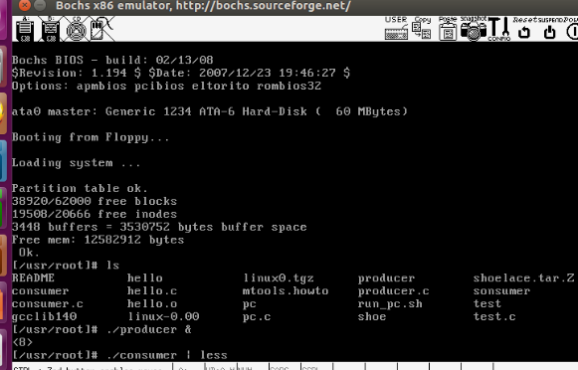
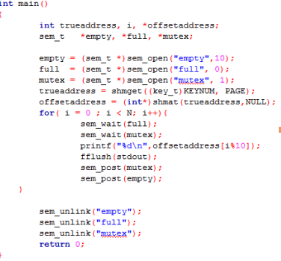
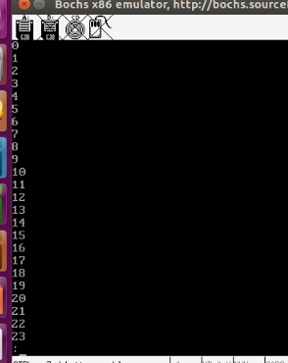
03
共享内存具体操作及结果

Slide 22


